Slide 1


Mobile Price Prediction
By : Dimas Hibatullah
Statistics for Business
pacmann.io
© 2022 – Pacmann AI

Slide 2
Outline
Introduction
Dataset
Statistical Test
Regression Model
Conclusion and Recommendation
References

Slide 3
Introduction
Notes:
Transisi antar outline

Slide 4
Introduction
Sebuah perusahaan ponsel ingin meningkatkan profit dengan melakukan optimalisasi terhadap harga ponsel yang merupakan produknya. Tentu saja, terdapat beberapa faktor yang mempengaruhi tinggi rendahnya harga ponsel. Salah satunya yaitu dari spesifikasi ponsel itu sendiri yang meliputi kapasitas RAM, internal memori, resolusi layar, daya baterai, kamera dan lain sebagainya. Maka dari dengan dataset yang sama miliki, saya sebagai data analis ingin melakukan analisis mengenai faktor faktor yang mempengaruhi harga ponsel serta membuat sebuah model yang dapat memprediksi harga ponsel tersebut, supaya perusahaan dapat menghadirkan produk produk baru dengan mengoptimalkan kombinasi antar attribut. Serta dari hasil yang saya dapat, saya juga akan memberikan beberapa rekomendasi bisnis bagi perusahaan supaya bisa meningkatkan profitabilitas.

Slide 5
Dataset
Notes:
Transisi antar outline

Slide 6
Dataset
Dataset yang saya gunakan diambil dari kaggle dengan link sebagai berikut klik disini. Dataset tersebut terdiri dari 14 kolom/variabel, namun yang saya gunakan hanya beberapa saja, di antaranya yaitu:
Price : Harga ponsel (USD)
weight : Berat ponsel (gram)
resoloution : Resolusi layar hp (inch)
ppi : Jumlah piksel per inch pada layar ponsel
cpu core : Jumlah core pada CPU ponsel
internal mem : kapasitas penyimpanan internal ponsel (GB)
ram : kapasitas RAM ponsel (GB)
Rear_Cam : Resolusi kamera belakang ponsel (MP)
Front_Cam : Resolusi kamera depan ponsel (MP)
battery : Kapasitas baterai ponsel (mAh)
thickness : Ketebalan ponsel (mm)

Slide 7
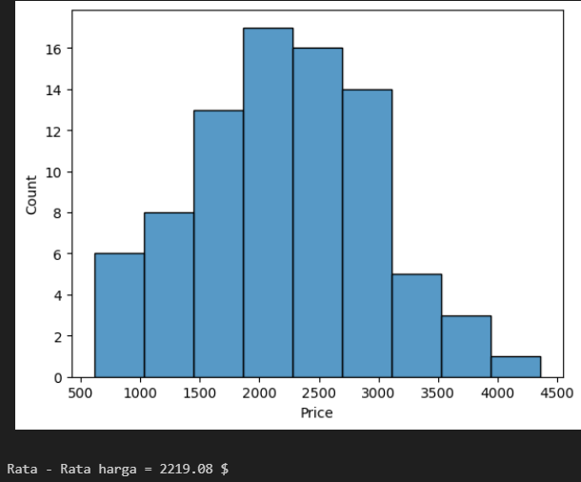
Exploratory Data Analysis
Jika di lihat dari distribusi variabel price, terlihat bahwa variabel tersebut berdistribusi normal, sehingga bisa didapatkan rata rata harga ponsel yaitu 2219 $

Slide 8
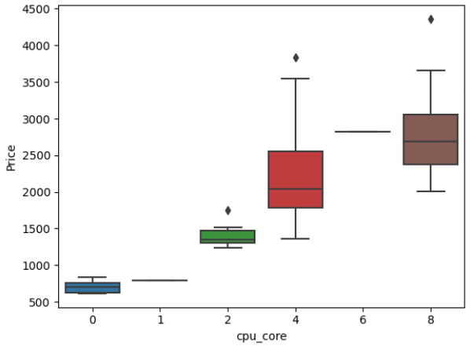
Exploratory Data Analysis (2)
Di dalam dataset tersebut terdapat satu variabel kategorikal ordinal yaitu cpu_core yang merupakan jumlah Core pada CPU ponsel.
Jumlah corenya terdiri dari 0,1,2,4,6 dan 9. Visualisasi di atas menampilkan varian harga berdasarkan jumlah corenya.
Terlihat bahwa semakin banyak jumlah core, maka rata rata harga ponsel juga semakin tinggi

Slide 9
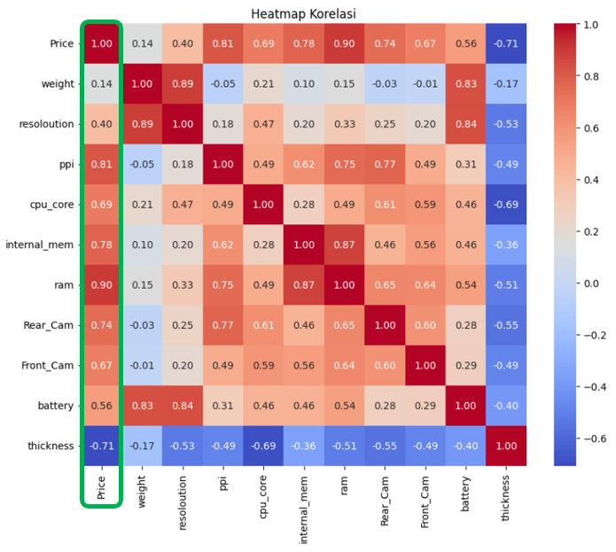
Exploratory Data Analysis (3)
Dari visualisasi di atas terlihat bahwa terdapat beberapa variabel predictor yang memiliki korelasi tinggi dengan variabel price seperti ram, ppi dan internal_mem.

Slide 10
Statistical Test
Notes:
Transisi antar outline

Slide 11

Statistical Test
Untuk melakukan uji ANOVA, hipotesisnya yaitu:
H0 : Tidak ada perbedaan signifikan rata rata harga ponsel berdasarkan jumlah corenya
H1 : ada perbedaan signifikan rata rata harga ponsel berdasarkan jumlah corenya
Dari hasil uji ANOVA di atas, terlihat bahwa P-value kurang dari 0,05. Maka bisa diambil keputusan tolak H0. Sehingga dapat diambil kesimpulan bahwa terdapat perbedaan signifikan rata rata harga ponsel berdasarkan jumlah corenya.

Slide 12
Regression Model
Notes:
Transisi antar outline

Slide 13
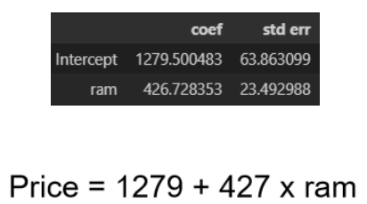
Regression Model – Single Predictor
Saya mencoba untuk membangun sebuah model satu predictor terlebih dahulu dengan variabel yang memiliki koefisien korelasi tertinggi yaitu ram.
1. Ponsel yang memiliki ram 0 memiliki rata rata harga sebesar 1279
2. Jika membandingkan dua ponsel yang memiliki perbedaan selisih ram 1 GB, maka ponsel yang memiliki ram lebih tinggi 1 GB memiliki rata rata harga 427$ lebih tinggi

Slide 14
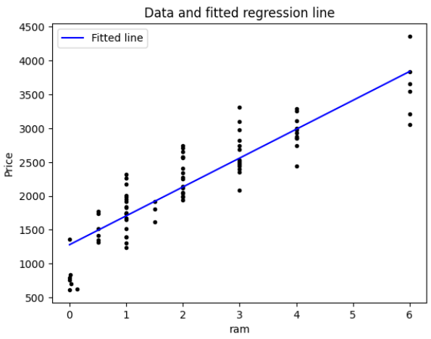
Regression Model – Single Predictor (2)
Secara kasar jika dilihat fitting modelnya terlihat bagus, namun perlu di lihat lebih jauh performa modelnya dengan menghitung R-squarednya.
Setelah dilakukan perhitungan, didapatkan R-squared dari model tersebut yaitu 0,8. angka tersebut bisa dibilang cukup bagus untuk sebuah model

Slide 15
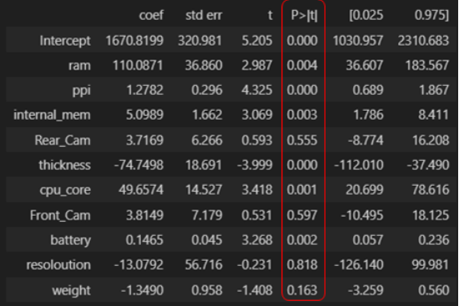
Regression Model – Multiple Predictor
Model ini sayabuat dengan memasukan semua variabel predictornya.
Terlihat dari OLS regression result, terdapat beberapa variabel predictor yang memiliki P-value di atas 0,05. Di antaranya yaitu Rear_Cam, Front_Cam, Resoloution, dan weight.

Slide 16
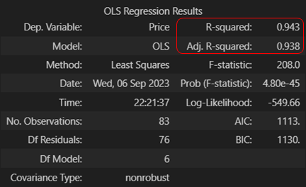
Regression Model – Multiple Predictor (2)
Setelah itu saya membuat model kembali tanpa memasukkan variabel yang memiliki p-value di atas 0,05.
Dari model tersebut, terlihat nilai Adj. R-squared yaitu 0,938. Berarti model ini bisa dikatakan bagus karena bisa menjelaskan 94 % varians

Slide 17
Regression Model – Multiple Predictor (3)
Disini saya melakukan tranformasi linier supaya interpretasi intercept menjadi lebih mudah dimengerti dan bermakna
Centering ppi dengan mean
Centering internal memori dengan manjadikan 32 GB sebagai baseline
Centering ram dengan menjadikan 3 GB sebagai baseline
Centering thickness dengan mean
Centering cpu_core dengan menjadikan 4 core sebagai baseline
Centering dan scaling battery menjadi per seratus

Slide 18
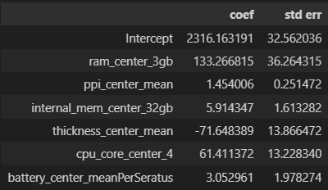
Regression Model – Multiple Predictor (4)
Dari koefisien yang saya dapat, berikut interpretasinya:
Intercept : Ponsel untuk spesifikasi ram 3GB, internal memory 32GB, jumlah core 4, serta ppi, thickness dan battery yang berada di rata rata memiliki rata rata harga sebesar 2316 $
ram : Membandingkan 2 ponsel yang memiliki ppi, internal memori, thickness, jumlah core dan kapasitas baterai yang sama, ponsel yang memiliki ram 1 GB lebih tinggi memiliki rata rata harga lebih tinggi 133$.
ppi : Membandingkan 2 ponsel yang memiliki ram, internal memori,thickness, jumlah core dan kapasitas baterai yang sama, ponsel yang memiliki ppi 1 poin lebih tinggi memiliki rata rata harga lebih tinggi. 1,4$.
internal memori : Membandingkan 2 ponsel yang memiliki ram, ppi, thickness, jumlah core dan kapasitas baterai yang sama, ponsel dengan internal memori 1GB lebih tinggi memiliki rata rata harga lebih tinggi 5,9$.
thickness : Membandingkan 2 ponsel yang memiliki ram, ppi, internal memori, jumlah core dan kapasitas baterai yang sama, ponsel dengan thickness 1 mm lebih rendah memiliki rata rata harga lebih tinggi 72$.
cpu_core : Membandingkan 2 ponsel yang memiliki ram, ppi, internal memori, thickness, dan kapasitas baterai yang sama, ponsel dengan jumlah core lebih 1 poin memiliki rata rata harga lebih tinggi 61$.
battery : Membandingkan 2 ponsel yang memiliki ram, ppi, internal memori, thickness, dan jumlah core yang sama, ponsel dengan battery 100 poin lebih banyak memiliki rata rata harga lebih tinggi 3$.

Slide 19
Conclusion and Recommendations
Notes:
Transisi antar outline

Slide 20
Conclusion
Dari Hasil uji ANOVA yang saya lakukan, terbukti bahwa ada perbedaan signifikan rata rata harga ponsel berdasarkan jumlah corenya. Selain itu, dari analisis serta interpretasi model yang saya buat dapat simpulkan bahwa dari beberapa spesifikasi ponsel, attribut yang paling mempengaruhi harga suatu ponsel yaitu kapasitas ram,thickness ponsel, dan jumlah core pada CPU ponsel.
Jika membandingkan 2 ponsel dengan asumsi semua atribut spesifikasi ponsel sama, ponsel yang memiliki kapasitas ram lebih tinggi 1 GB memiliki rata rata harga 133$ lebih tinggi. Kemudian ponsel dengan thickness 1 mm lebih tipis memiliki rata rata harga 72$ lebih tinggi. Dan ponsel dengan jumlah core 1 lebih banyak memiliki rata rata harga 61$ lebih tinggi.

Slide 21
Recommendation
Untuk meningkatkan harga jual dari suatu ponsel, perusahaan dapat fokus pada peningkatan kapasitas ram, membuat desain ponsel menjadi lebih tipis dan penambahan jumlah core.
Perusahaan dapat menentukan harga yang lebih tepat di setiap segment konsumennya. Untuk melakukan hal ini perusahaan perlu melakukan segmentasi pasar terlebih dahulu untuk mengetahui konsumen mana yang lebih fokus pada kapasitas ram atau konsumen mana yang lebih fokus pada desain ponsel yang tipis. Sehingga perusahaan dapat menentukan harga yang tepat dari model yang sudah di buat
Perusahaan juga dapat melakukan perbandingan antara harga jual berdasarkan attribut yang paling mempengaruhi harga ponsel dengan biaya produksi yang dikeluarkan untuk mengimplementasikan ponsel tersebut. Namun perusahaan juga perlu menganalisis terlebih dahulu mengenai bahan baku dari pembuatan ponsel tersebut untuk dibandingkan dengan harga jualnya. Jika diasumsikan bahan baku untuk meningkatkan kapasitas ram suatu ponsel lebih murah dibandingkan dengan bahan baku membuat desain model ponsel yang tipis, Hal itu bisa menjadi keuntungan bagi perusahaan.

Slide 22
Thank You
Notes:
Transisi antar outline

